Slide 1
Онлайн-сервис для развития образовательной траектории «Workchoice»
Департамент образовательных программ Института образования НИУ ВШЭ
Майнор «Исследователь в EdTech»
МОСКВА
2022
Выполнили: Мунасыпов Егор, Петелин Александр,

Slide 2
Платформа «Workchoice» – что она предоставляет
Майнор «Исследователь в EdTech»
Онлайн-сервис для развития образовательной траектории «Workchoice»
Платформа «Workchoice» – что она предоставляет
Workсhoice – сервис по определению образовательной траектории студента, получению профессиональных знаний и помощи в освоении необходимого материала.
Что мы предлагаем:
Бесплатная база тестов и заданий
Тестирования и рекомендации
Тьюторы
Мастермайнд-группы
-
Наша цель – помочь студенту определиться со своим профессиональным путем и обеспечить его необходимыми материалами и мотивацией для реализации его целей и идей.

Slide 3
Почему «Workchoice» актуален
Майнор «Исследователь в EdTech»
Онлайн-сервис для развития образовательной траектории «Workchoice»
Почему «Workchoice» актуален
Если на платных курсах практикуется дополнительное сопровождение, то Completion Rate может достигать 80%.
Подход «Workchoice»:
Тьюторы сопровождают учеников на протяжении всей работы с нашей платформой
В мастермайнд-группах студенты помогают другу другу в обмене идеями, преодолении сложностей, выполняют групповые задания.
Рост спроса на онлайн-курсы
Обучение на непривлекательной специальности
Дистанционная работа и обучение
Рост рынка онлайн-образования
Низкий Completion Rate онлайн-курсов
Большая длительность курсов
Только 59% студентов доходят до конца платных курсов

Slide 4



Кому нужна платформа «Workchoice»
Майнор «Исследователь в EdTech»
Онлайн-сервис для развития образовательной траектории «Workchoice»
Кому нужна платформа «Workchoice»
Студенты
Сотрудники
Искатели нового
Хотят получить профессию
Хотят сменить профессию или получить дополнительные навыки
Хотят расширить кругозор и узнать что-то новое

Slide 5
Какие проблемы пользователей мы решаем
Майнор «Исследователь в EdTech»
Онлайн-сервис для развития образовательной траектории «Workchoice»
Какие проблемы пользователей мы решаем
Проблема | Решение «Workchoice»
Профессиональное самоопределение | Входное тестирование, рекомендации по курсам, общение с тьютором и студентами мастер-группы
Демотивация | Поддержка тьютора, релевантные рекомендации
Неэффективная занятость | Обширный каталог курсов разной насыщенности, консультации

Slide 6
Кто наши конкуренты. Чего не хватает в их продуктах
Майнор «Исследователь в EdTech»
Онлайн-сервис для развития образовательной траектории «Workchoice»
Кто наши конкуренты. Чего не хватает в их продуктах
Конкурент | Продукт | Недостатки
Skillbox | Каталог курсов | Сложность выбора образовательной траектории
Нетология | Каталог профессий | Размер курсов и необходимых вложений
Скиллфолио | Диагностика и развитие мягких навыков | Узкая линейка курсов
Преимущества нашего продукта:
Психологическое тестирование
Персональный тьютор
Рекомендации по результатам анализа характера обучения студента

Slide 7
Как мы строим методологию учебных курсов
Майнор «Исследователь в EdTech»
Онлайн-сервис для развития образовательной траектории «Workchoice»
Как мы строим методологию учебных курсов
Тема | Формы и форматы | Образовательные результаты и способы их проверки
Курс: Интернет - маркетолог Темы курса: Введение в маркетинг; Сбор данных для целевых аудиторий; … | Использование личного наставника (тьютора) для поддержки в ходе курса: Проводит мини-консультации с учеником при необходимости; … Учебный курс: Видео-лекции по профессии; … | Образовательные результаты: Знает инструменты диджитал-продвижения бизнеса, может их описать и применять; … Способы их проверки: Решает кейсы по созданию рекламных кампаний для конкретных компаний в Яндекс.Директ, My.target; …

Slide 8
Возможные проблемы пользователей
Майнор «Исследователь в EdTech»
Онлайн-сервис для развития образовательной траектории «Workchoice»
Возможные проблемы пользователей
Отсеивание пользователей при предварительной регистрации на психологическое тестирование
Платность профессиональных курсов
Плохие отношения с тьютором
Некачественные учебные курсы

Slide 9
Механики и инструменты – как мы отвечаем на вызовы
Майнор «Исследователь в EdTech»
Онлайн-сервис для развития образовательной траектории «Workchoice»
Механики и инструменты – как мы отвечаем на вызовы
Использование личных наставников
Входное психологическое тестирование
Элементы сообщества
Элементы контроля
Личный кабинет пользователя
Элементы геймификации

Slide 10
Механики и инструменты. Пример механики
Майнор «Исследователь в EdTech»
Онлайн-сервис для развития образовательной траектории «Workchoice»
Механики и инструменты. Пример механики
Механики (решения) платформы | Механики (способы) повышения образовательных результатов | Механики (способы) для удержания и вовлечения пользователей
Элементы контроля | Проверочные задания после каждой видео-лекции; Контрольные тесты; Профессиональные кейсы; Работа над ошибками: полноценное отображение ошибок студента по итогу тестирования с указанием проблемных зон; | Работа над ошибками: полноценное отображение ошибок студента по итогу тестирования с указанием проблемных зон; Обратная связь от тьютора и преподавателя курса по контрольным тестам;

Slide 11
Управление продуктом. Используемые метрики
Майнор «Исследователь в EdTech»
Онлайн-сервис для развития образовательной траектории «Workchoice»
Управление продуктом. Используемые метрики
Бизнес-метрики | Маркетинг-метрики | Образовательные метрики
Return of Investment, ROI | Кол-во лидов | Completion Rate, COR
Средний чек | Коэффициент конверсии (Conversion rate, CR) | Customer Retention Rate, CRR
 | Lifetime value, LTV | Customer Satisfaction Index, CSI

Slide 12
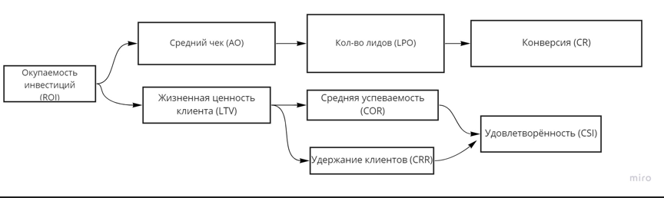
Взаимосвязь метрик. Иерархия
Майнор «Исследователь в EdTech»
Онлайн-сервис для развития образовательной траектории «Workchoice»
Взаимосвязь метрик. Иерархия

Slide 13
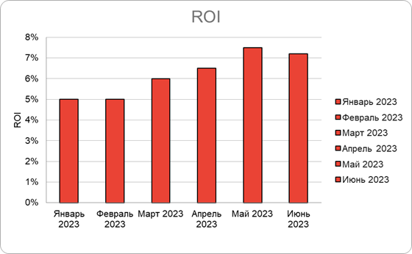
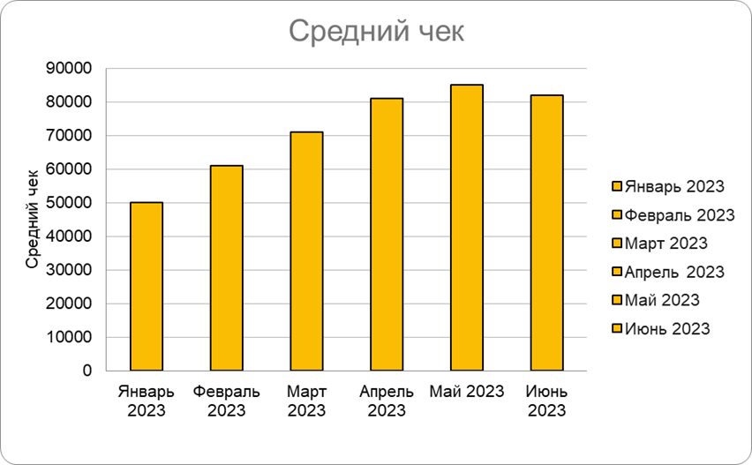
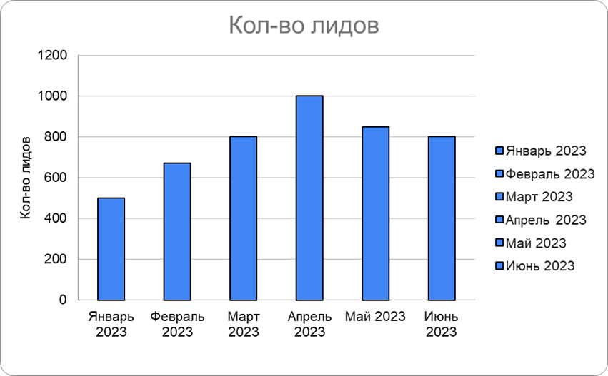
Мониторинг показателей. Использование дашборда
Майнор «Исследователь в EdTech»
Онлайн-сервис для развития образовательной траектории «Workchoice»
Мониторинг показателей. Использование дашборда
Детализация состояния проекта при помощи иерархии метрик

Slide 14
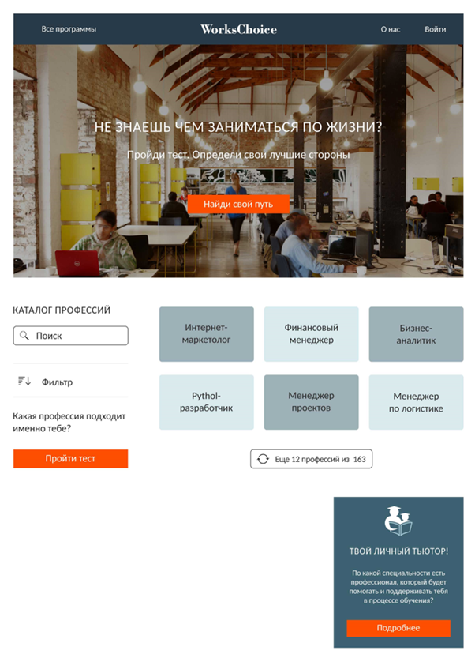
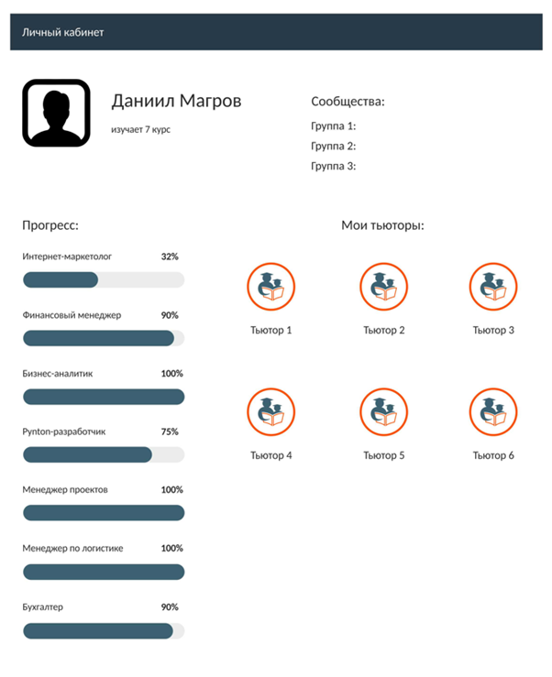
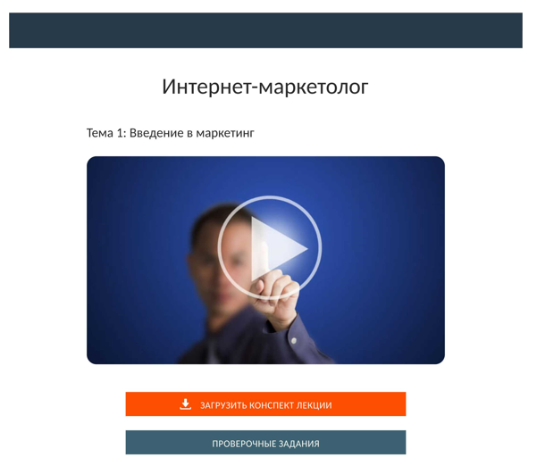
Прототип продукта
Майнор «Исследователь в EdTech»
Онлайн-сервис для развития образовательной траектории «Workchoice»
Прототип продукта

Slide 15
Приложения
Майнор «Исследователь в EdTech»
Онлайн-сервис для развития образовательной траектории «Workchoice»
Приложения
Основными исследованиями, на которые опирается проект, являются:
Исследование рынка онлайн-образования 2022. URL: https://netology.ru/edtech_ research_2022. Дата обращения: 14.06.22.
Исследование российского рынка венчурных инвестиций. URL: https://vc-barometer.ru/. Дата обращения: 15.06.22.
А. В. Кобзова. А. Ю. Кобзов. Значимость профориентационного тестирования молодежи в выборе будущей профессии. Молодой ученый., 58(11):354–357, 2013. Дата обращения: 14.06.22.
Статистика по онлайн-образованию в России: сколько россиян учатся онлайн, на каких курсах и сколько за это платят. URL:https://journal.tinkoff.ru/online-stat/. Дата обращения: 15.06.22
Полный список источников, прототипы и другие используемые изображения, а также .tex файлы для формирования документа можно найти на https://github.com/chmousNedovolniy/workchoice_project

